Slide 1
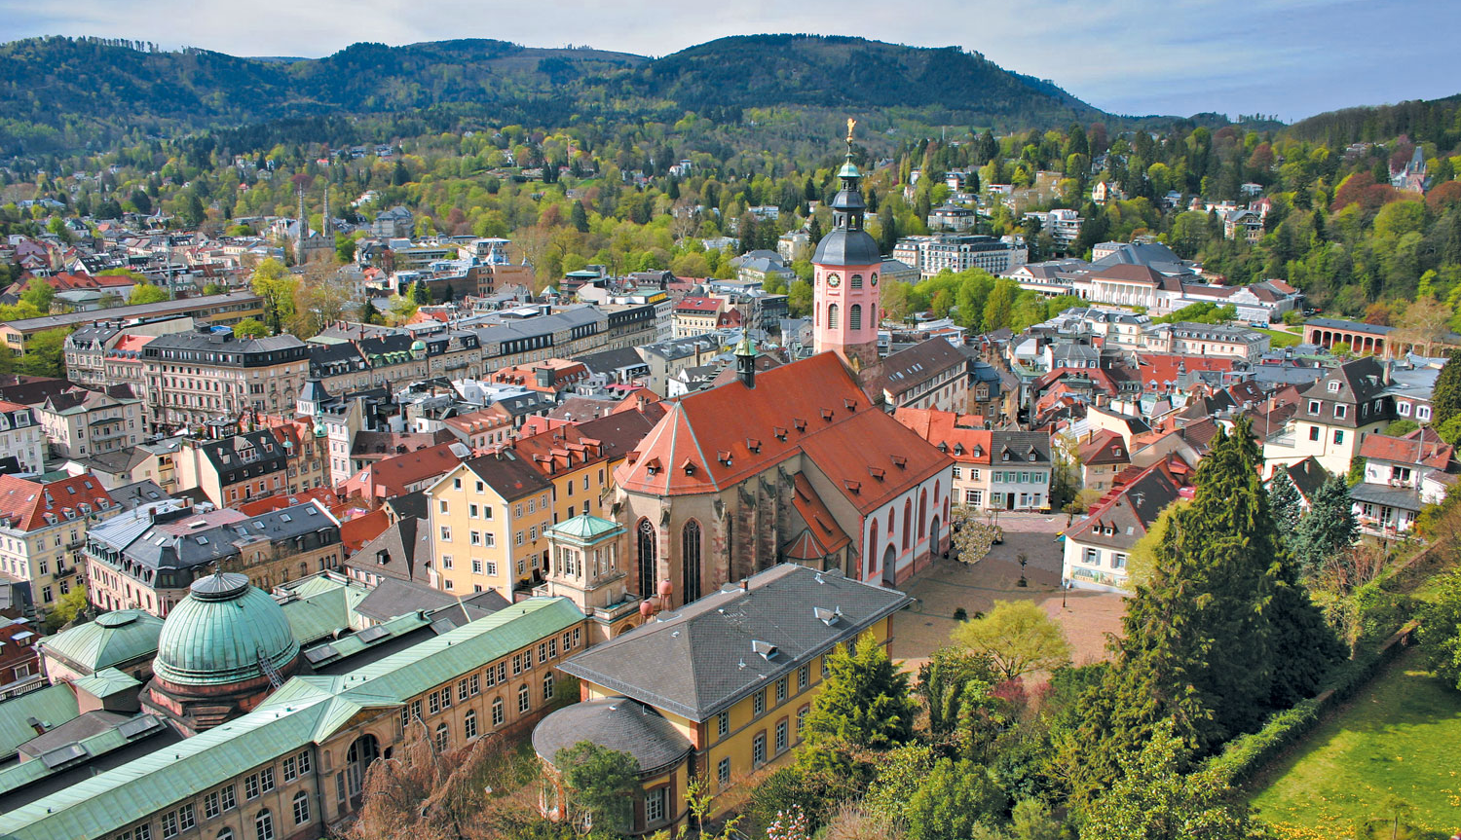

BADEN-BADEN

Slide 2
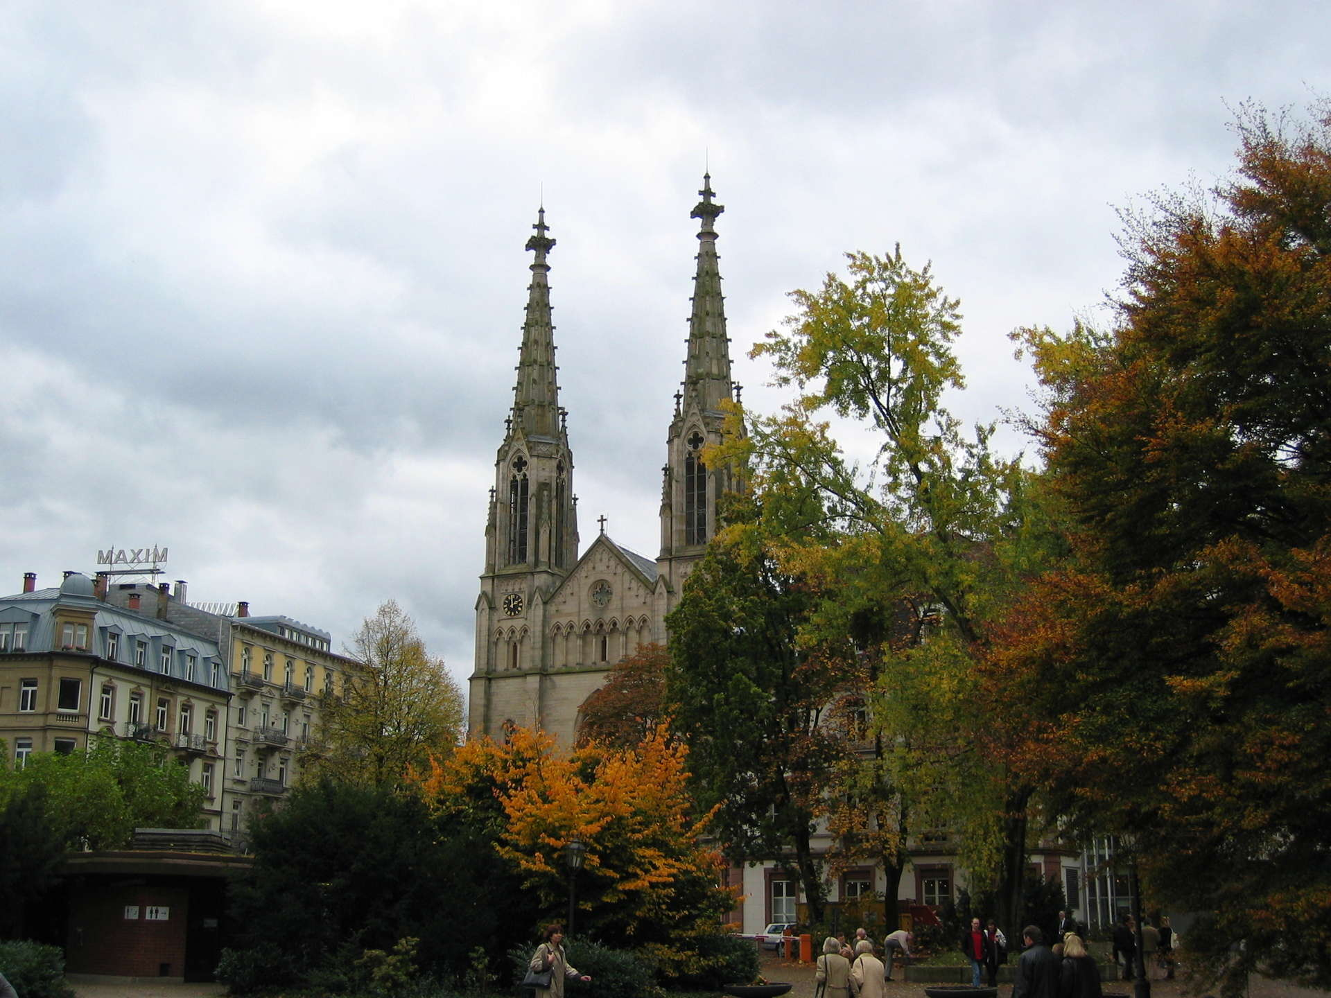
PLAN
Geographie
Stadtgliederung
Geschichte
Wappen
Museen

Slide 3
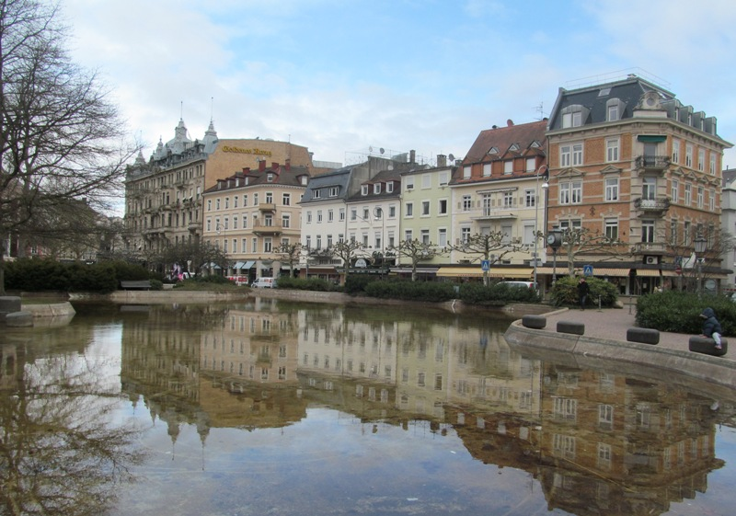

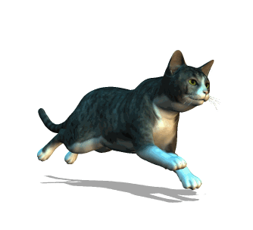
Der Stadtkreis Baden-Baden wird umgeben vom Landkreis Rastatt

Slide 4
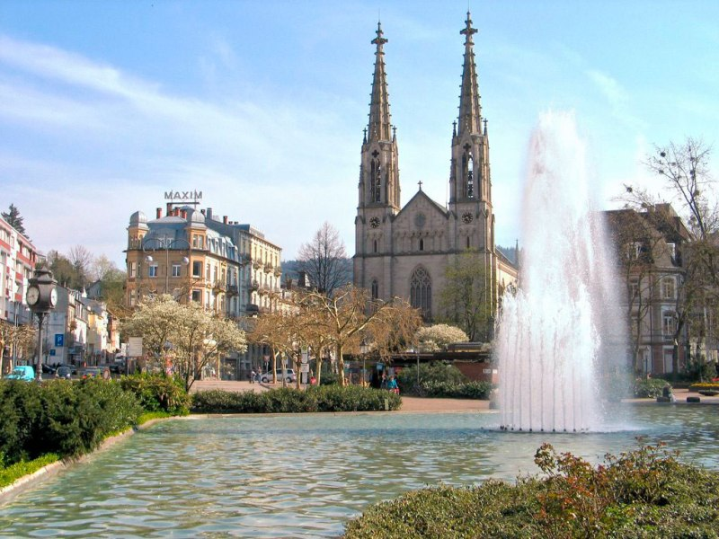

Baden-Baden liegt am Westrand des nördlichen Schwarzwaldes im Tal der Oos

Slide 5
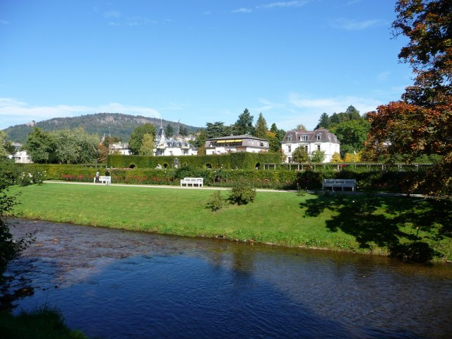
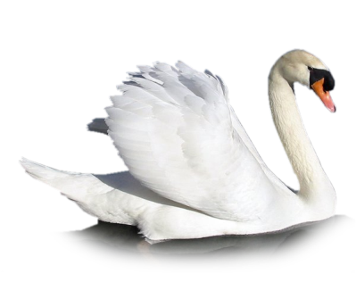
Die westlichen Stadtteile liegen in der Vorbergzone und der Oberrheinischen Tiefebene

Slide 6
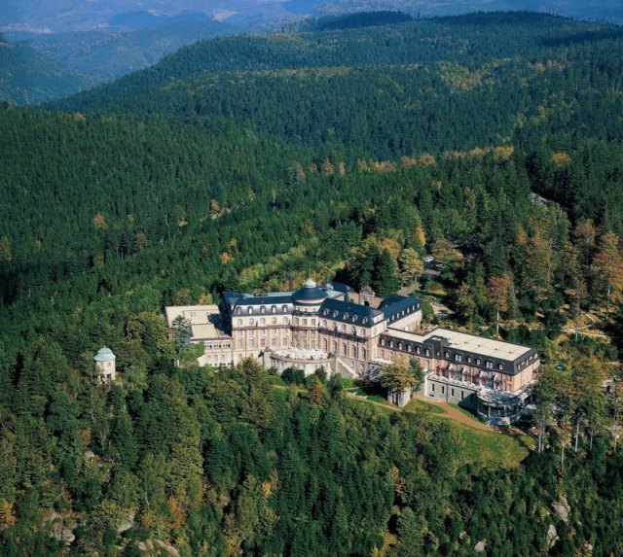

Baden-Baden einen der größten Stadtwälder Deutschlands besitzt

Slide 7
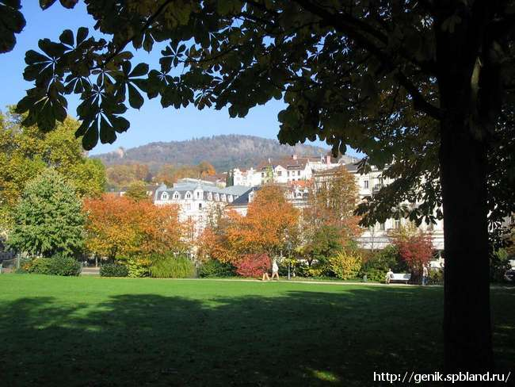
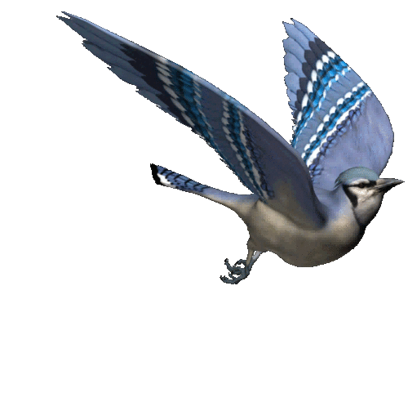
Stadtgliederung
Oos
Balg
Weststadt
Innenstadt
Ebersteinburg
Steinbach
Neuweier
Haueneberstein

Slide 8
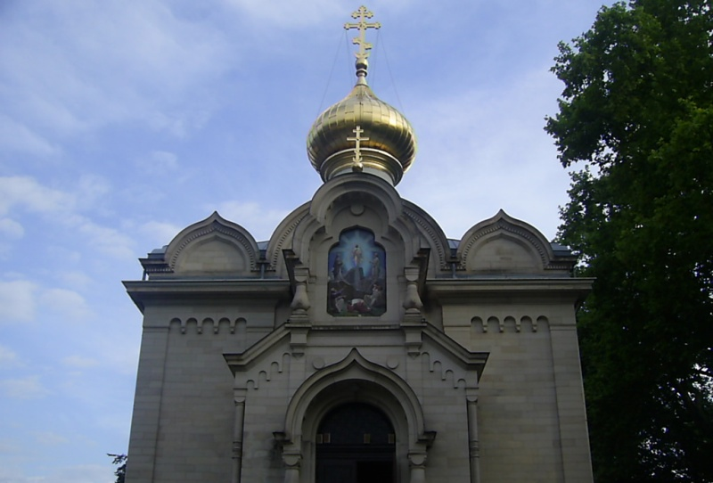

Im Stadtkreis Baden-Baden liegen drei unbewohnte Exklaven der Nachbargemeinde Sinzheim, darunter das Klostergut Fremersberg

Slide 9
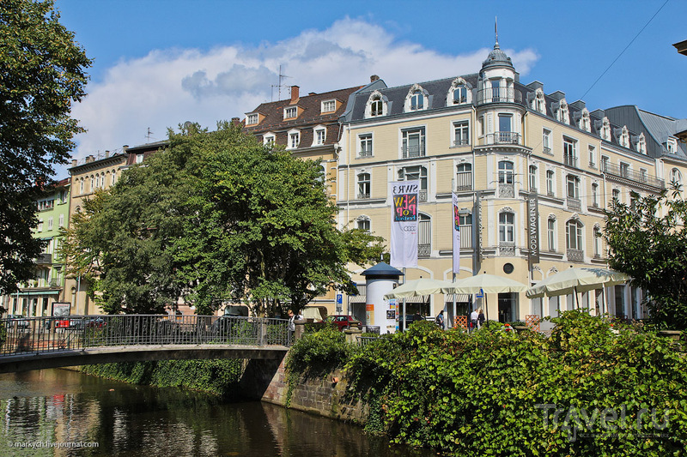

Während des Pfälzischen Erbfolgekrieges wurde Baden-Baden von französischen Truppen niedergebrannt, in der Folge kam auch der Bäderbetrieb zum Erliegen

Slide 10
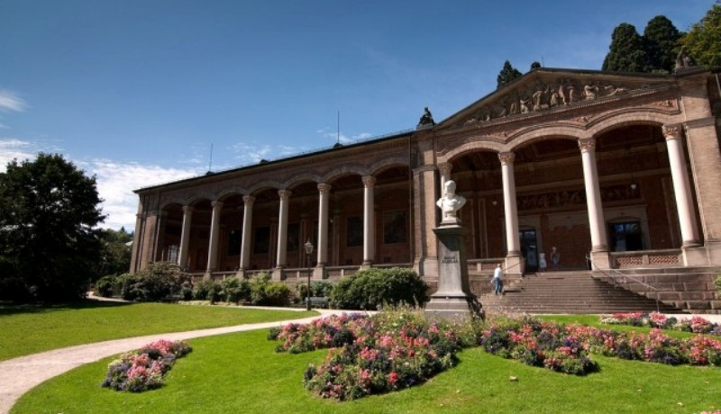
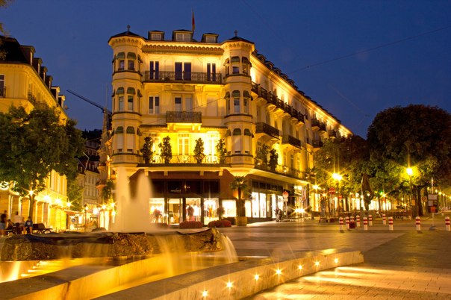
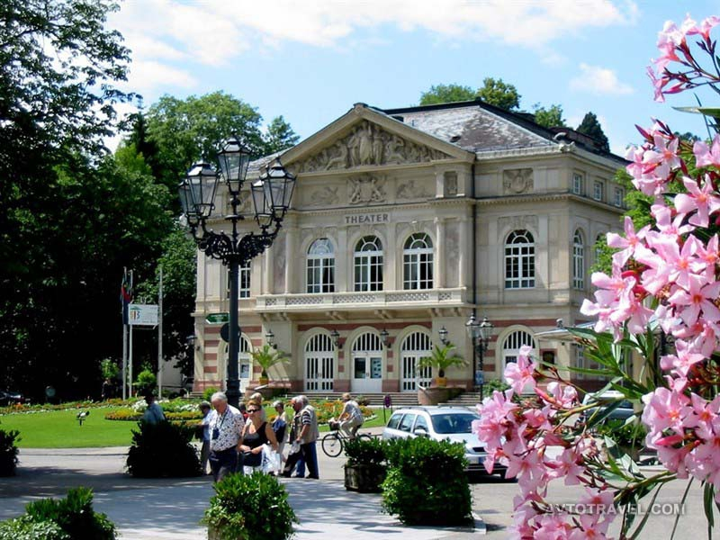
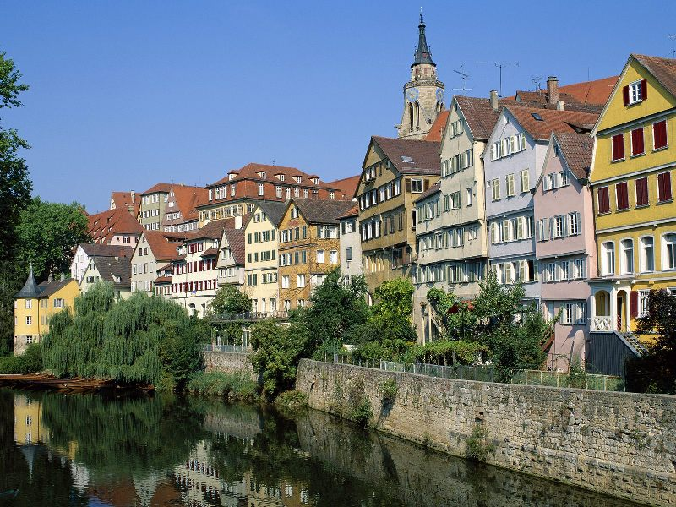
Baden-Baden ist damit die neunte Stadt weltweit, die mit diesem ehrenvollen Titel ausgezeichnet wurde

Slide 11
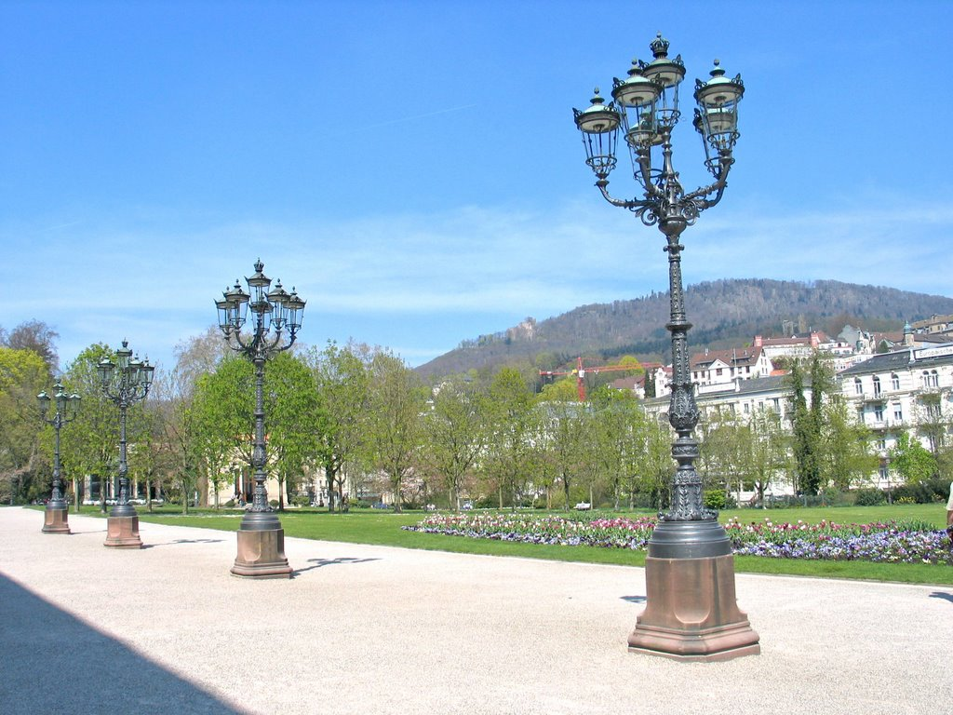

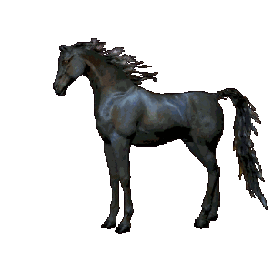
Wappen von Baden-Baden
Das Wappen der Stadt Baden-Baden ist in drei breite Felder in den Farben rot und gelb auf die Flagge gesetzt. Die Umrandung und die Mauerkrone ist auf der Flagge in dunkelbraun gehalten. Bei der Flagge handelt es sich um die Dienstflagge der Stadt, die für öffentliche Gebäude einschließlich Schulen bestimmt ist.

Slide 12



